Slide 1
#REBRANDDD
Filip Šaina & Bartol Freškura

Slide 2


Slide 3
Biti u skladu s korporativnim logom Ine, značajne kompanije koja ima važnu misiju i viziju za širu zajednicu te koja se natječe na širem regionalnom tržištu
Dodatno unaprijediti pozitivan imidž Ine kao poslodavca kod sljedećih ciljanih grupa:
Pridonijeti poštivanju različitosti prema svim mogućim kriterijima (dob, spol, nacionalnost, obrazovanje i sl.)
Povećati prepoznatljivost Ininih projekata i programa iz područja ljudskih resursa u internoj i eksternoj javnosti

Slide 4
Anketa

Slide 5
215 ispitanika
jednostavna brza anketa
analiticna funkcijska pitanja
mediji distribucije - drustvene mreze
Zagreb, Pula, Rijeka, Split

Slide 6
Analiza
programski jezik R
Rstudio
Rfacebook
WordCloud
Text-mining

Slide 7
Zaključci
Zadrzati osnove INA logo palete boja
Regionalna nezavisnost dizajna
Jednostavnost dizajna
Jasnoca poruke grafickih elemenata
Zadrzati kljucne aspekete svevremenskog INA logo izgleda

Slide 8


Slide 9
“Koristit ovaj slajd jer sam ga oduvijek htio koristit ali nikad nisam nasao prilike.”
–Filip Saina

Slide 10


Slide 11
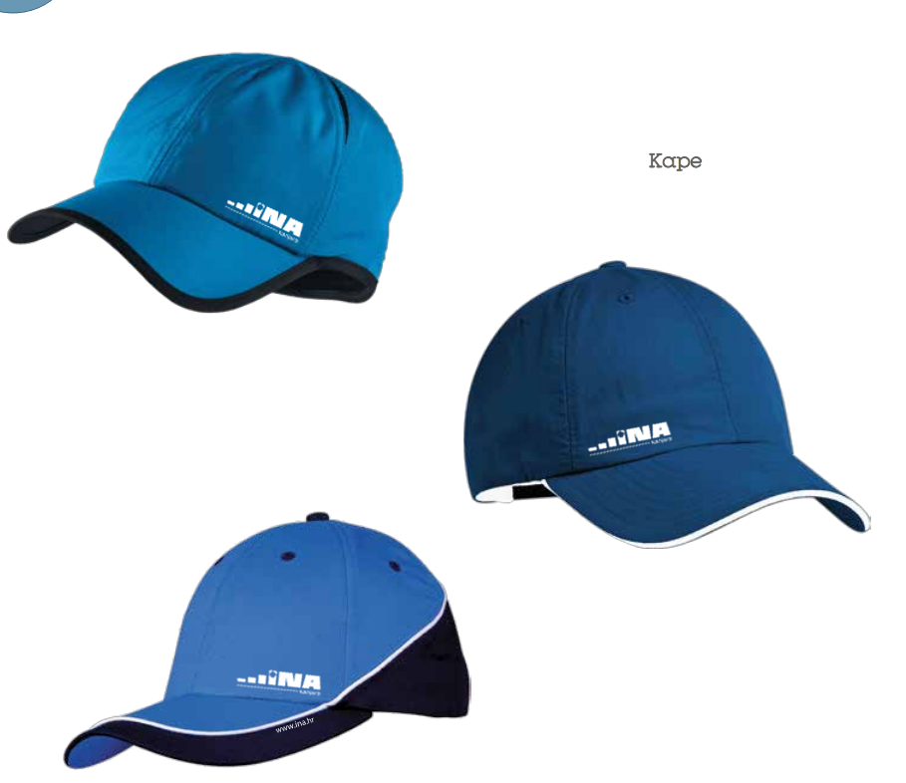

Slide 12
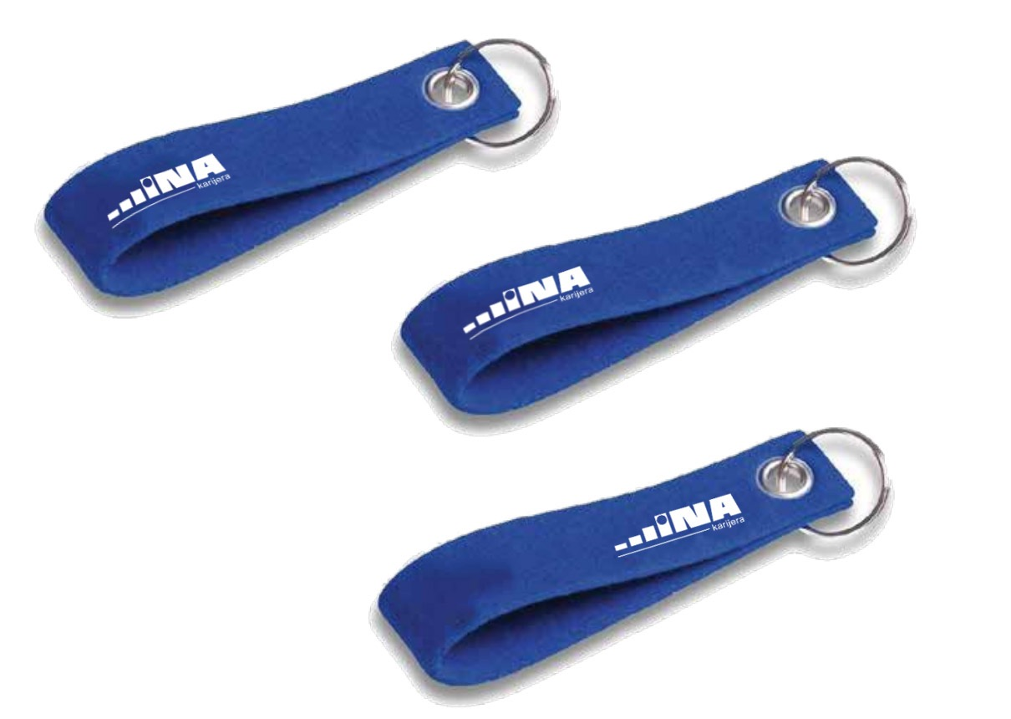

Slide 13


Slide 14
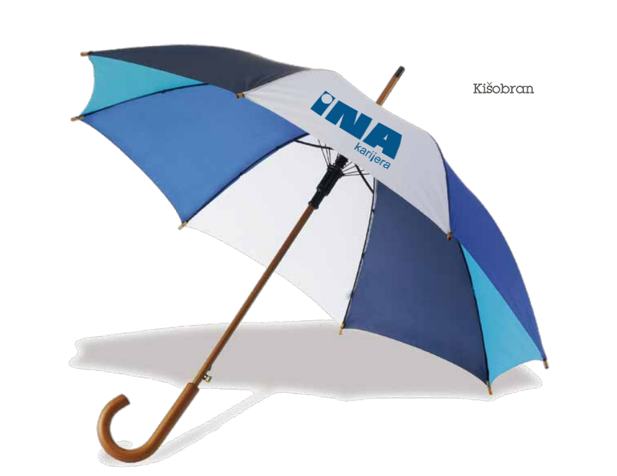

Slide 15


